Slide 1
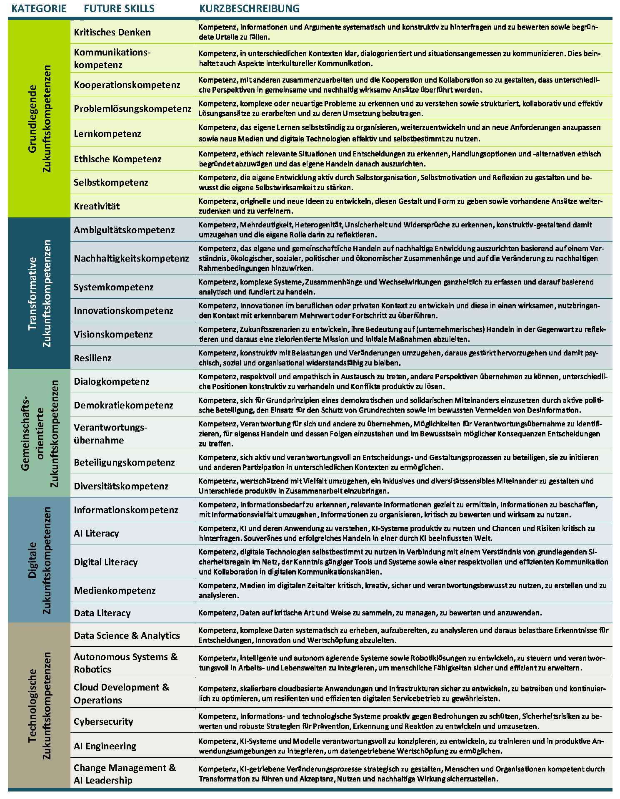
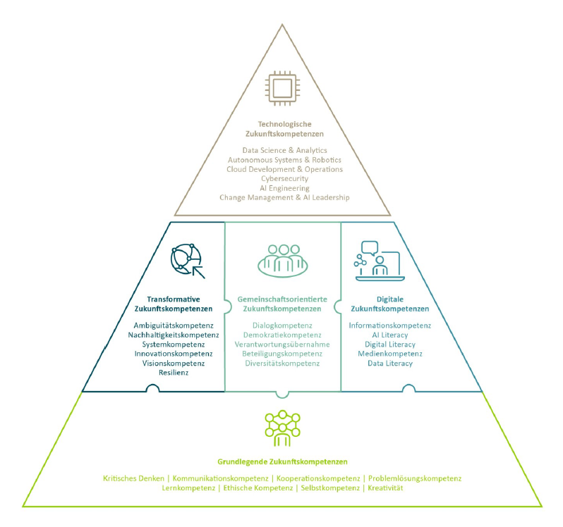

TOP Reakkreditierung WiC 2027
Zeitplan
Einbindung des HHU-Projekts „CoLab Curriculum-Entwicklung“ in den Reakkreditierungsprozess
Implementierung von „Future Skills“ in die Curricula
Quelle:
Notes:
Bachelorarbeiten und Qualifizierungsmodul
Termin- bzw. Gruppenwahl bei Modulen mit Gruppenversuchen (z.B. FPC, ANA)

Slide 2
TOP Reakkreditierung WiC 2027
Nutzung von KI bei Abschlussarbeiten
Vorschlag:
Erweiterung der schriftlichen Abschlussarbeit mit einem begleitenden, benoteten Kolloquium
z.B. analog zu §18 der Bachelor PO BWL 2024
(2) […] Die Bearbeitungszeit [der Bachelorarbeit] beträgt zehn Wochen und entspricht in Art und Umfang einem Arbeitsaufwand von 300 Stunden (10 LP). […]
(10) Das Kolloquium findet begleitend zur Bachelorarbeit statt und umfasst einen Arbeitsaufwand von 60 Stunden (2 LP). Es wird mit einer mündlichen Prüfung abgeschlossen. Das Kolloquium ist ein wissenschaftliches Fachgespräch, in dem Studierende die Ergebnisse ihrer Bachelorarbeit präsentieren und verteidigen. Es kann z.B. auch aus einem öffentlichen Vortrag und einer anschließenden Diskussion bestehen.
(11) Die Note des Abschlussmoduls setzt sich aus der Note der Bachelorarbeit und der Note des Kolloquiums zusammen, wobei die Gewichtung gemäß der jeweilig anzurechnenden Leistungspunkte erfolgt. Wird das Kolloquium als nicht bestanden bewertet, gilt auch das Abschlussmodul als nicht bestanden und die Bachelorarbeit als nicht angenommen.
Module „Wirtschaftschemie“

Slide 3
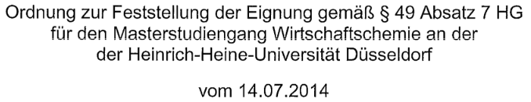
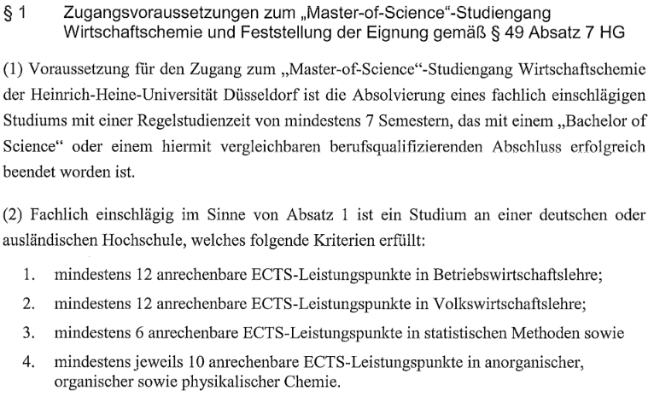
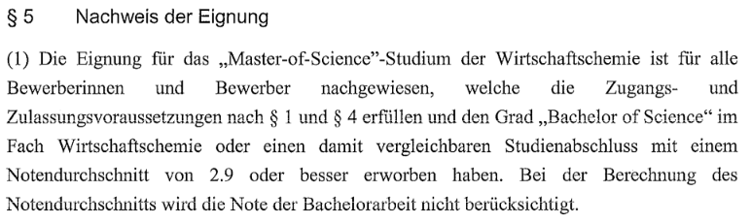
Vorschlag zur Anpassung der Eignungsfeststellungsordnung des Masterstudiengangs
Änderungsvorschläge:
1. Reduktion der Regelstudienzeit auf mindestens 6 Semester
2. Anhebung der Notengrenze auf 3.0

Slide 4
Vorschlag zur Modifizierung der Chemiemodule im Masterstudiengang WiC (1/3)
Aktuelle Struktur der chemischen Module in Masterstudiengängen des Fachs Wirtschaftschemie
Hochschule | Aktuelle Struktur des chemischen Ausbildungsteils
HHU Uni Regensburg | Großer Pflichtbereich, wenig Wahlpflichtoptionen
Uni Kiel Uni Ulm | Nur Wahlpflichtmodule
TU Kaiserslautern | Kleinerer Pflichtbereich, großer Wahlpflichtbereich
HS Fresenius TU Clausthal Uni Münster | Nicht vergleichbar, da wenig reine Chemie
Problem: In zwei der drei Mastersemester müssen Pflichtmodule belegt werden, das 3. ist mit der Masterarbeit belegt. Dadurch gibt es faktisch kein echtes Mobilitätsfenster im Masterstudiengang.

Slide 5
Vorschlag zur Modifizierung der Chemiemodule im Masterstudiengang WiC (2/3)
Aktuelle Struktur
Änderungsvorschlag
Sommersemester
Wahl eines der folgenden drei Vorlesungsmodule
OC-M (8 LP)
OC-Vorlesungen (4 SWS)
OC-Praktikum (6 SWS)
Die Vorlesungen in den Pflichtmodulen entsprechen denen, die in den
Pflichtmodulen des Masterstudiengangs im Fach Chemie angeboten werden.
OC-Pflicht (6 LP)
Vorlesung & Ü (4 SWS)
AC-Pflicht (6 LP)
Vorlesung & Ü (4 SWS)
PC-Pflicht (6 LP)
Vorlesung & Ü (4 SWS)
WP-Che (8 LP)
Vorlesung & Ü (3 SWS)
WP-Praktikum (6 SWS)
Wahl von drei chemischen Wahlpflichtmodulen
Die WP-Module entsprechen denen, die im Masterstudiengang des Fachs Chemie
angeboten werden.
Σ: 30 LP
Wintersemester
AC-M (7 LP)
AC-Vorlesungen (3 SWS)
AC-Praktikum (6 SWS)
WP-Che I (8 LP)
Vorlesung & Ü (3 SWS)
WP-Praktikum (6 SWS)
WP-Che II (8 LP)
Vorlesung & Ü (3 SWS)
WP-Praktikum (6 SWS)
WP-Che III (8 LP)
Vorlesung & Ü (3 SWS)
WP-Praktikum (6 SWS)
PC-M (7 LP)
PC-Vorlesung & Ü (4 SWS)
PC-Praktikum (3 SWS)
Die Änderung würde die Anrechenbarkeit von chemischen Studienleistungen, die im Rahmen von Erasmus-Aufenthalten erbracht wurden, erleichtern.
Studierende könnten durch ihre Wahl Ausbildungsschwerpunkte setzen.

Slide 6
Vorschlag zur Modifizierung der Chemiemodule im Masterstudiengang WiC (3/3)
Studierende, die eine breitere chemische Ausbildung wünschen und keinen Ausbildungsschwerpunkt setzen wollen, können bis zu zwei der drei Pflichtmodule um einen praktischen Anteil erweitern.
So werden „erweiterte Pflichtmodule“ im Umfang von 8 LP gebildet, die an Stelle der Wahlpflichtmodule in die Leistungsbilanz eingehen.
Moduloption mit minimaler fachlicher Spezialisierung
OC-Pflicht (6 LP)
Vorlesung & Ü (4 SWS)
AC-WPflicht (8 LP)
Vorlesung & Ü (4 SWS)
AC-P-Praktikum (2 SWS)
PC-WPflicht (8 LP)
Vorlesung & Ü (4 SWS)
PC-P-Praktikum (2 SWS)
WP-Che I (8 LP)
Vorlesung & Ü (3 SWS)
WP-Praktikum (6 SWS)

